Slide 1
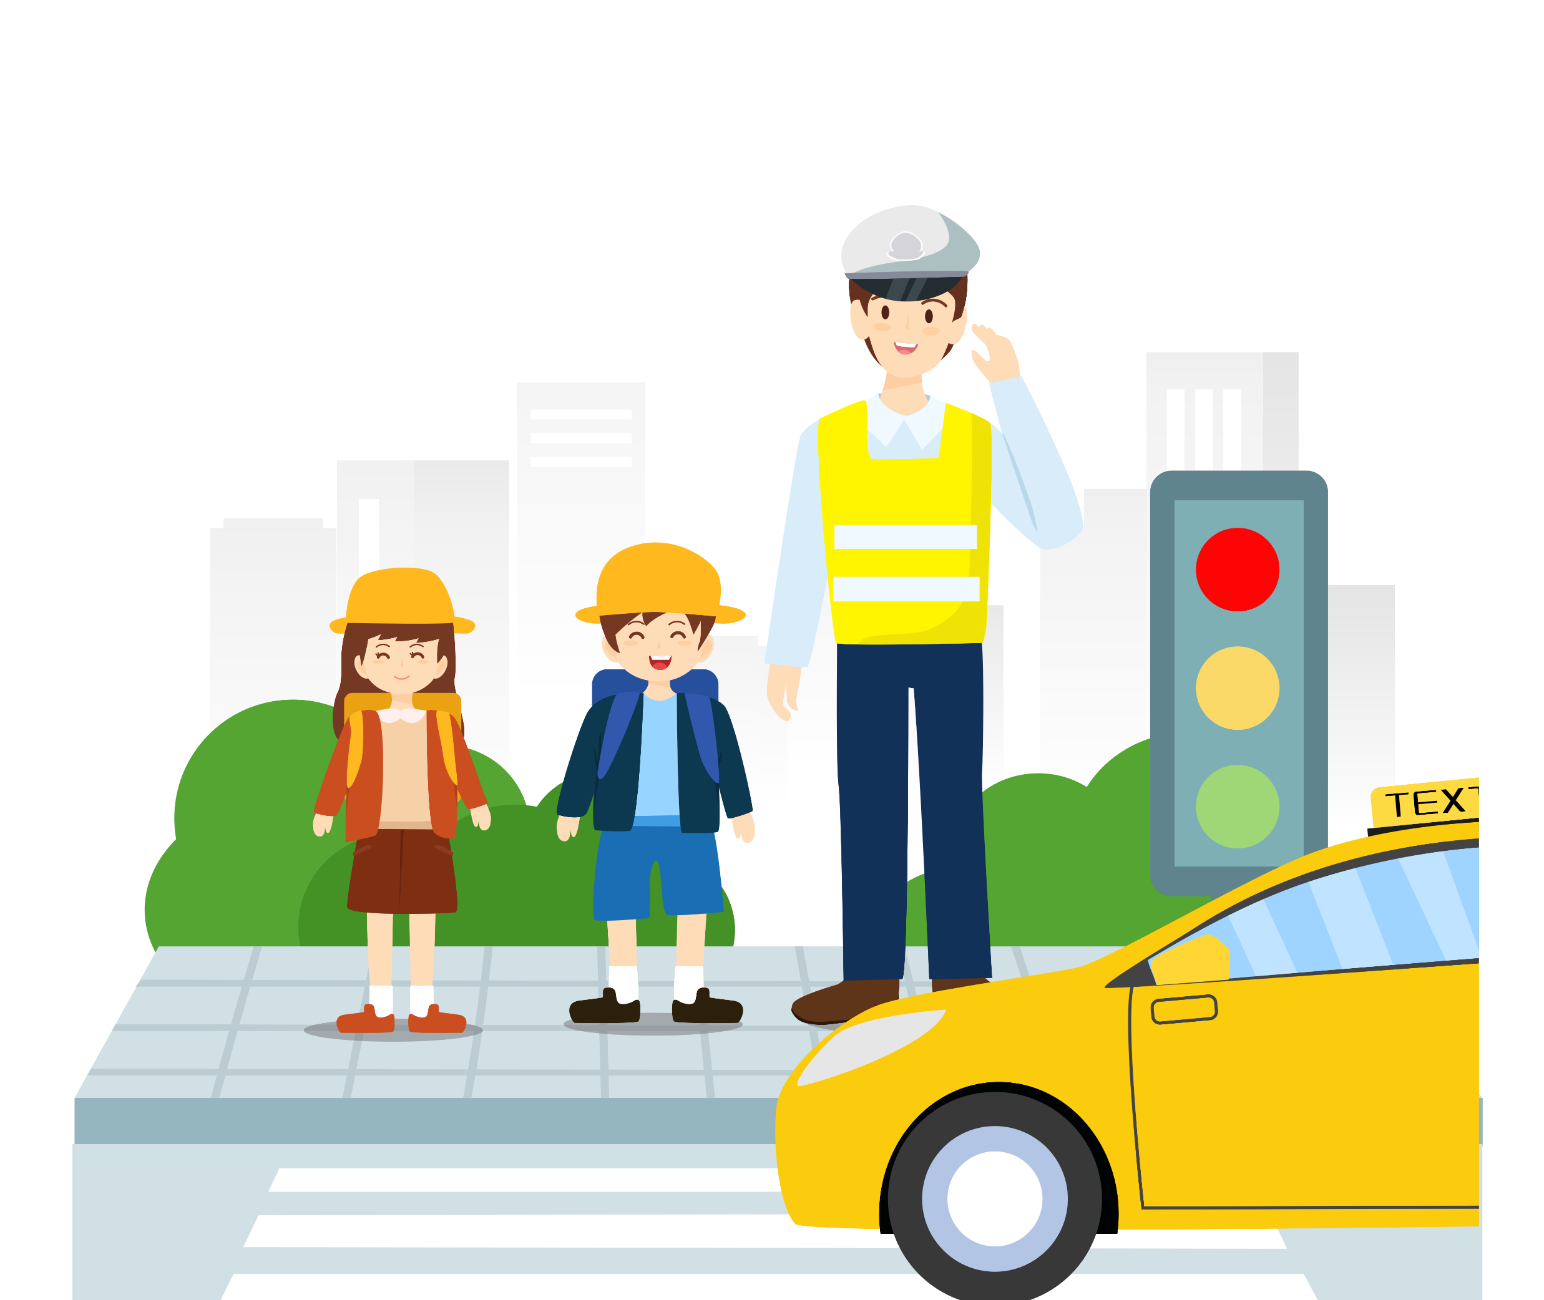
/道/路/千/万/条/安/全/第/一/条/
文明交通 携手共创
文明交通 携手共创
第十三个交通安全日主题班会
时间：2024年11月29日

Slide 2
CONTENT
PART 01
交通安全日的由来
PART 02
交通安全的重要性
PART 03
校园常见交通安全隐患
PART 04
交通安全贴士

Slide 3
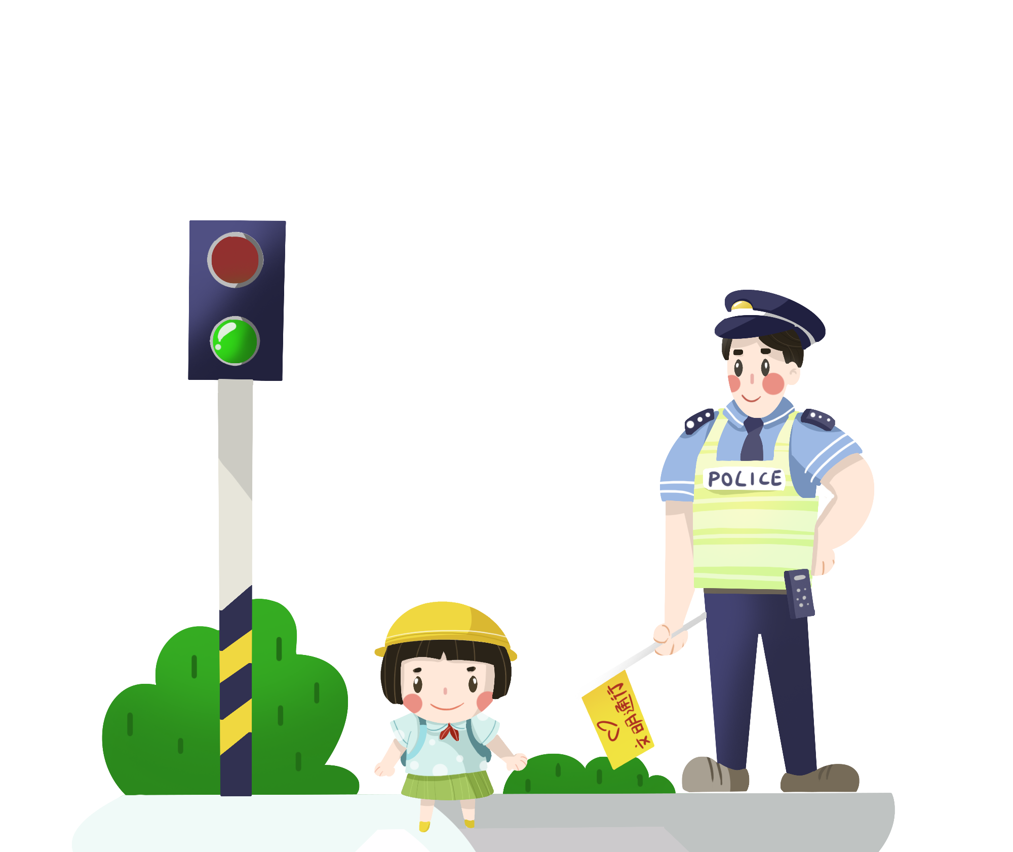
PART 01
交通安全日的由来

Slide 4
交通安全日的由来
随着汽车和其他交通工具的普及，交通事故的发生率逐年上升，导致大量的伤亡和财产损失。为应对这一问题，多个国家和地区开始关注交通安全问题。
1993年，联合国大会通过决议，设立了“全球道路安全日”，旨在提升全球对交通安全的重视，并鼓励各国采取措施减少交通事故。每年，联合国都会围绕交通安全主题进行宣传和教育活动。
中国自2000年起开始设立交通安全日。每年的12月2日被定为“全国交通安全日”，以增强公众的交通安全意识，强调交通法规的遵守，促进社会对交通安全的广泛关注。

Slide 5
PART 02
交通安全的重要性

Slide 6
1. 保护生命与健康
减少伤亡：交通事故是导致人身伤亡的重要原因之一。加强交通安全意识和遵守交通规则，可以有效减少交通事故的发生，从而保护行人和驾驶员的生命安全。
维护身体健康：交通事故不仅会造成直接的生命损失，还可能导致长期的身体残疾和心理创伤，影响个人和家庭的生活质量。

Slide 7
2. 保障社会稳定
减少社会成本：交通事故所带来的医疗费用、财产损失和社会救助等，给社会和家庭带来巨大的经济负担。保障交通安全，可以显著降低这些社会成本。
维护社会秩序：交通安全确保了交通系统的正常运行，有助于维护社会的整体秩序和稳定。

Slide 8
PART 03
校园常见交通安全隐患

Slide 9
1.行人安全隐患
不走人行道：行人在道路上不走人行道，随意穿行，增加了发生交通安全事故的风险。
使用手机：很多学生在走路时使用手机，分散注意力，容易发生碰撞事故。
乱穿马路：在道路两旁随意穿行，尤其是面对车流时，极易引发交通事故。
上下楼梯不靠右行：未靠右上下楼梯，造成楼梯间拥挤，导致人流不畅，增加摔倒或碰撞的风险。

Slide 10
2. 骑行安全隐患
违规骑行：两人共骑一辆共享单车，使车辆重心不稳和超载，导致车辆失去平衡，增加事故风险。
超速骑行：部分学生骑行速度过快，遇到紧急情况难以及时反应，容易发生事故。
骑行时玩手机：骑行时玩手机会忽视周围交通情况，极大可能造成交通事故。

Slide 11
2. 骑行安全隐患
逆行或随意变道：在校园内骑行时不遵守交通规则，逆行或随意变道，给自己和他人带来安全隐患。
未保持安全车距：骑行时未保持安全车距，导致紧急情况时反应不及时。
不佩戴头盔：骑自行车时不佩戴安全头盔，增加了受伤时的风险。
不在规定区域停车：不在指定区域内停车，导致道路狭窄，影响交通流畅，增加车辆之间的冲突，或影响消防通道和紧急疏散通道的畅通。

Slide 12
3. 校外交通安全隐患
夜间出行：大学生在夜间出行时，由于视线不佳和周围环境不安全，容易遭遇交通事故或人身安全威胁。
群体出行：群体出行时，常常由于聊天、玩手机等行为分散注意力，从而忽视交通安全，增加发生意外的可能性。
不遵守交通规则：一些大学生在走路时不走人行道、闯红灯、随意横穿马路等，增加了交通事故的风险。
骑行不当：大学生选择共享单车和电动车出行时缺乏安全驾驶意识，容易出现超速、逆行、玩手机、不戴头盔等行为，导致事故发生。

Slide 13
PART 04
交通安全贴士

Slide 14
1.校内交通安全贴士
1.校内出行要保持注意力集中，熟知学校的交通路况，重要路口应格外提高注意力。
2.校内步行注意抬头看路，不低头玩手机，不互相打闹，不做危险动作，注意避让机动车。
3. 遵守交通规则，始终在指定的人行道上行走，避免随意穿越马路。在过马路时走斑马线，确保安全时再过马路。

Slide 15
1.校内交通安全贴士
4.校内交通车辆比较密集的路段和上下课等高峰时间段，主动文明礼让，注意经过的机动车辆，警惕视野盲区。
5.校内遇到雨雪或者极端天气出行尽量选择步行，道路湿滑骑行注意避让行人和减速慢行，防止打滑摔伤。
6.上下楼梯靠右行走，不要在楼梯间推攘，嬉戏打闹。
7.学生禁止骑电动车，骑单车时禁止在车流中逆行或随意变道。单车单人骑行，控制车速，在规定区域内存放车辆。

Slide 16
单车一人一车，共享单车停放蓝色区域，自有单车停放黄色区域
一经发现不文明用车停车，按相关管理规定严肃处理。
单车所有物品自行保管，保护好自身财产安全，遗失自行负责。
为维护平安美丽校园，请文明用车停车！
1.校内交通安全贴士

Slide 17
2.校外交通安全贴士
1.校外出行请始终遵守交通信号灯和交通规则，无论是步行、骑车或乘车，请时刻提高安全防范意识，避免单独出行或夜间出行。
2.校外步行要走人行道，横过道路要走斑马线，过马路注意观察交通信号灯和车辆动态，观察左右来车，确保安全后通过。
3.校外骑自行车或电动车要在非机动车道内，务必佩戴安全头盔并遵守交通规则，不闯红灯、不逆行、不违规载人，夜间骑行尽量选择光线充足的道路。

Slide 18
2.校外交通安全贴士
4.校外乘坐出租车或网约车时，拒绝搭乘“黑车”，选择正规平台，确保车牌号与手机App上的信息一致，乘车时请务必系好安全带，确保人身安全。
5.校外乘坐公共公交或地铁，尤其在高峰时期乘车时切记有序候车，不争不抢，注意保管好个人财物，避免在人多拥挤的地方使用手机或其他贵重物品。
6.校外乘坐火车、高铁或飞机长途出行时，请提前预留足够乘车时间，不因时间紧急违反交通规则，携带好身份证、学生证等必要证件，自觉遵守车站和列车安全管理规定。

Slide 19
/道/路/千/万/条/安/全/第/一/条/
文明交通 携手共创
文明交通 携手共创
第十三个交通安全日主题班会

